Slide 1
Symbol, Table, Graph, Presentation
영등포고등학교
1학년 기술

Slide 2
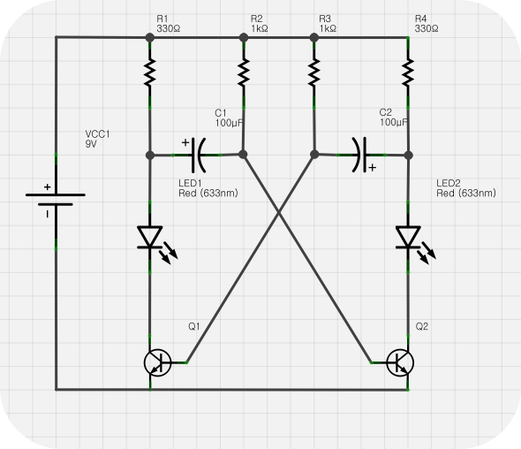
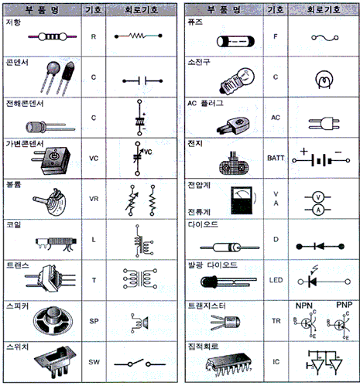
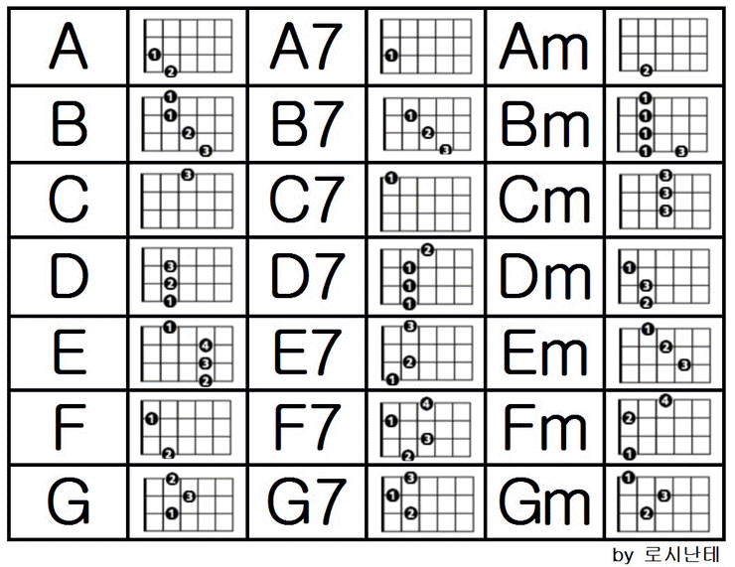
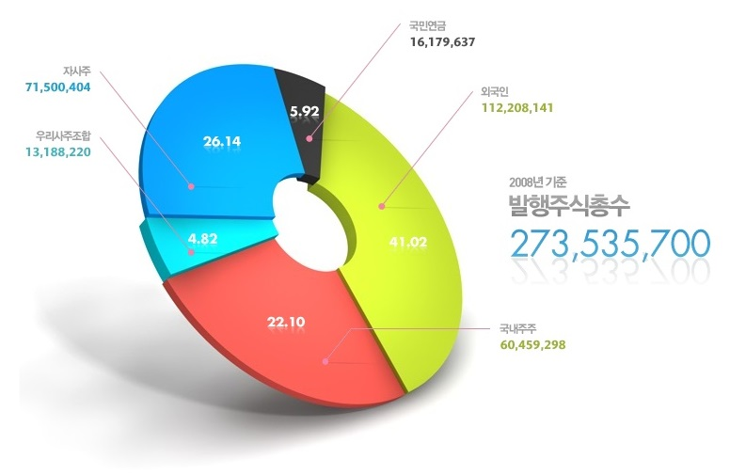
이미지 | 스케치 | 순서도 | 설계도 | 기호, 표, 그래프 | 프레젠테이션

Slide 3



이미지 | 스케치 | 순서도 | 설계도 | 기호, 표, 그래프 | 프레젠테이션

Slide 4
Engage에 오늘 한 일을 간단한 소감과 함께 올리세요
engage.intel.com/groups/ydptech
인게이지(Engage)에 글 올리는 방법
http://goo.gl/1BT2tr
유튜브에 동영상 올리는 방법
http://goo.gl/4JfPae
범주는 자기 학급으로 선택!!

